Slide 1
機器學習與實作 需求+分析
0652016許銘哲
0652075黃子衡

Slide 2
需求及目的
接到95%的球
Rule Base為主
以Rule Base產生記錄檔輔助機器學習(P1為SVM，P2為KNN)
能化解奇怪的球形
接到球的位置是在板子中央正負5處
須提前預知球的位置(導入馬可夫鏈輔助)
攻擊：能改變球的速度與方向(切球)
接到球的瞬間左右搖晃
攻擊方式待試

Slide 3
分析 接到95%的球
資料分析(產生大量及有效的樣本)
Rule Base產生一部分樣本
以亂數方式決定發球的位置及方向
產生球的路徑(可視化)
擷取接球位置及碰撞點(求斜率)
接到球時標計碰撞點並推導出其方程式或遊戲內路徑
更新非已知資料
用人工找出路徑資料的空缺點並修正

Slide 4
分析 接到95%的球
接球模式
將過快的球(球速為12)減速
逆著球的方向切球
將角度過大的球(斜率大於50度或斜率小於40度)修正至50度~40度之間
斜率過大時順著球的方向切球
斜率過小時逆著球的方向切球

Slide 5
分析簡圖
乒乓球
接球模組
資料收集及產生模組
訓練模組
擊球模組
比賽資訊偵測模組
Rule Base
路徑產生模組
KNN
SVM
斜率控制模組
速度控制模組
資料正規化模組

Slide 6
架構圖
資料產生及路徑產生模組
訓練模組
KNN / SVM
比賽資訊偵測模組(feat.HMM)
斜率控制模組
速度控制模組
資料正規化模組
球的速度及斜率為非理想
經篩選之資料
特徵值
分類結果
平板晃動方向
平板移動位置
球的位置

Slide 7
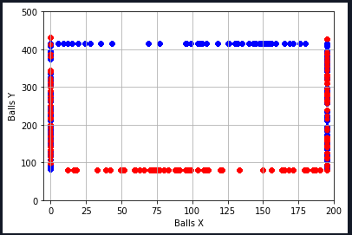
資料可視化
只取球的座標在Y在415和80，X在0和195，
並將他們顯示出來，是否可成為參考資料。
球向下為紅色，球向上為藍色。

Slide 8
設計
資料
分類、歸檔
最後使用5個參數
板子的X座標
球速X
球速Y
球的X座標
球的Y座標
找出有效的資料
板子的X座標
球速X
球速Y
球的X座標
球的Y座標
訓練

Slide 9
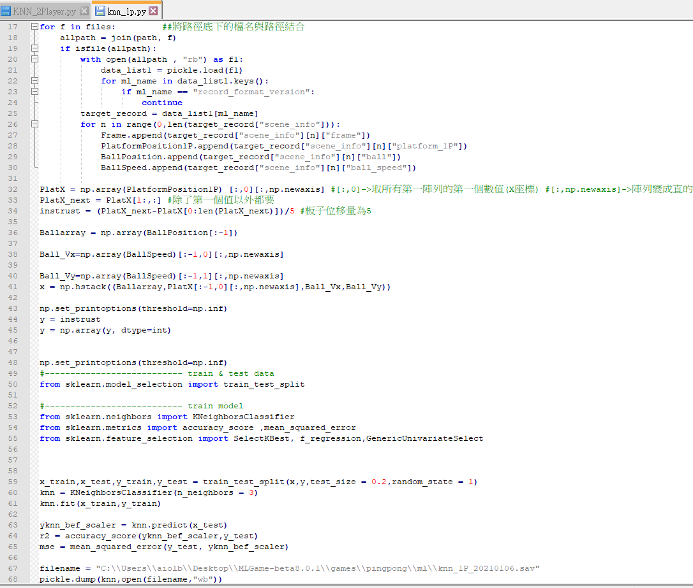
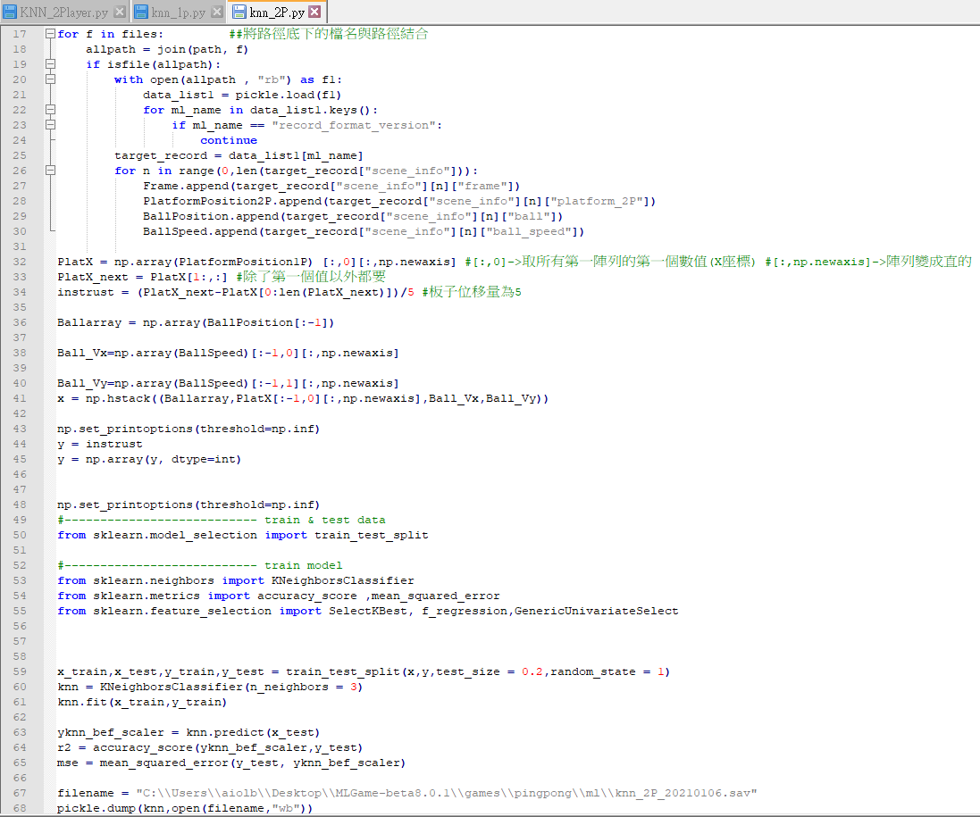
程式(訓練KNN)

Slide 10
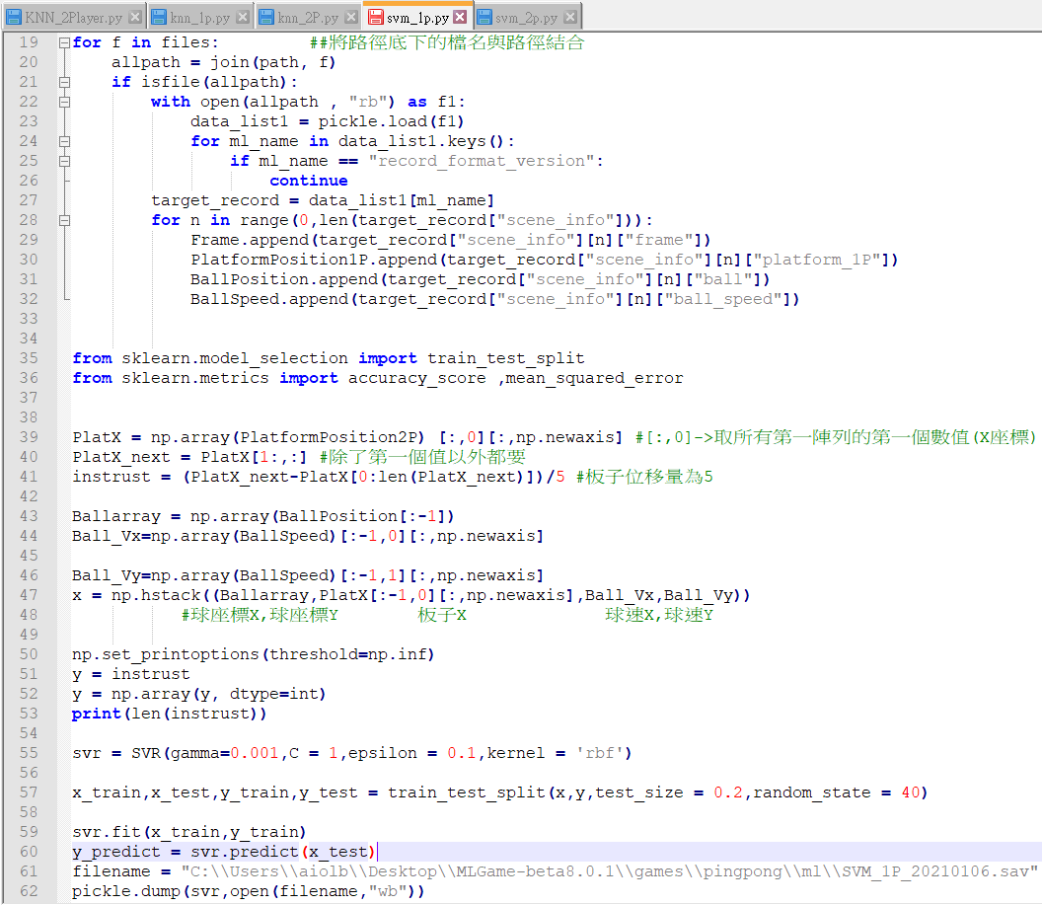
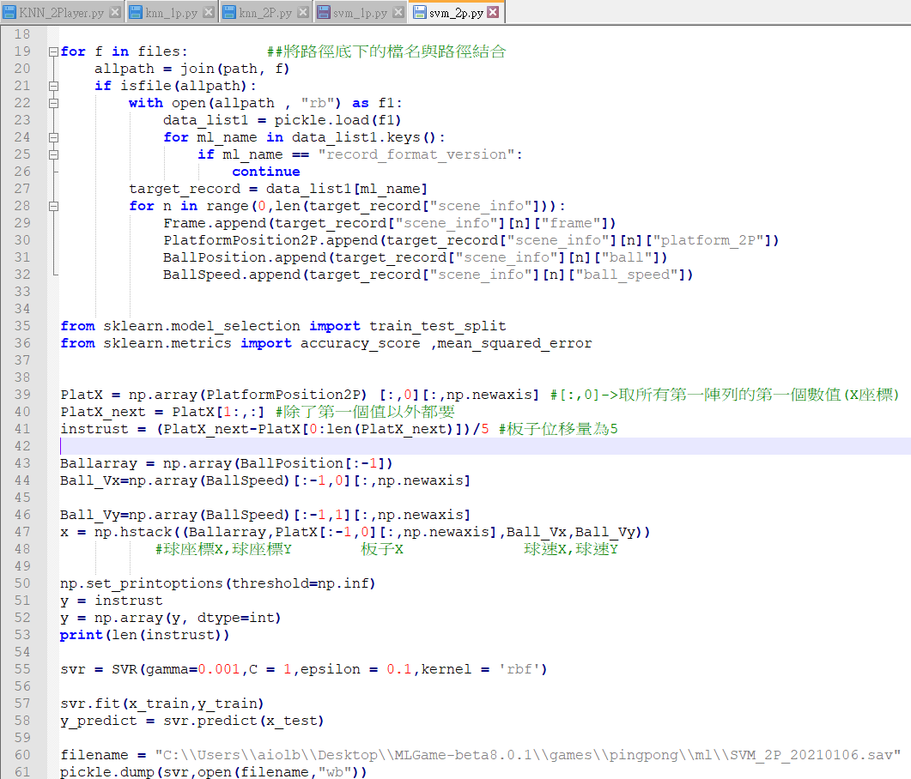
程式(訓練SVM)

Slide 11
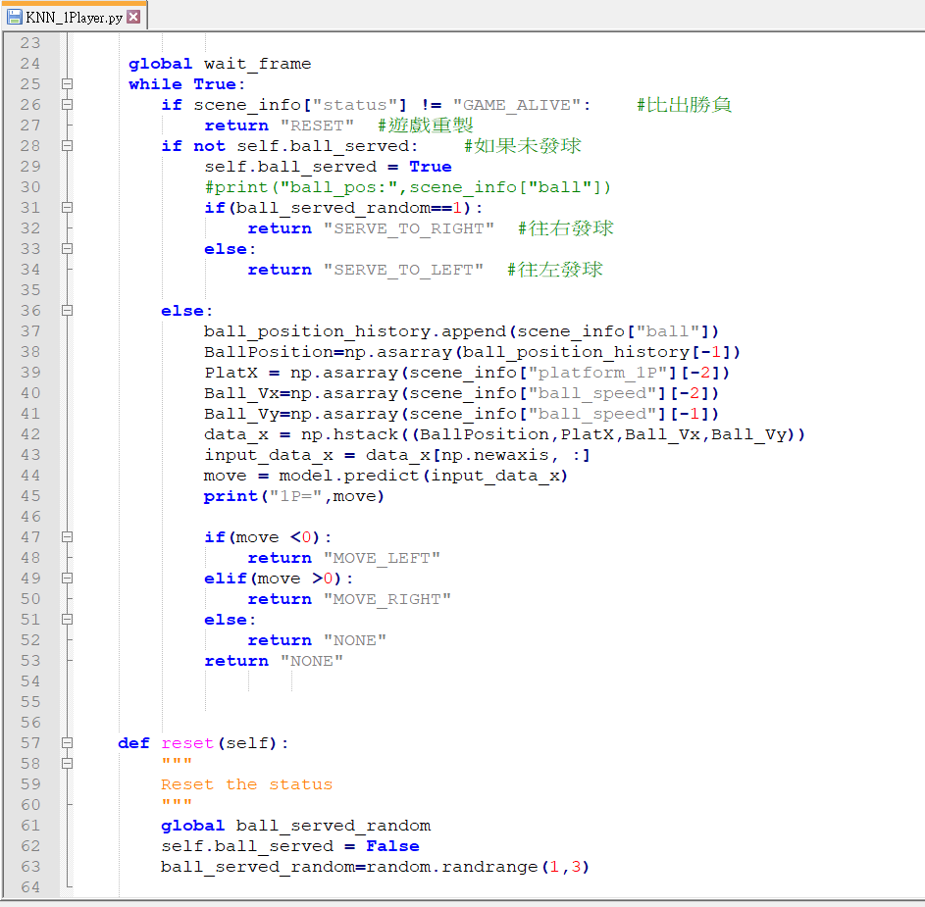
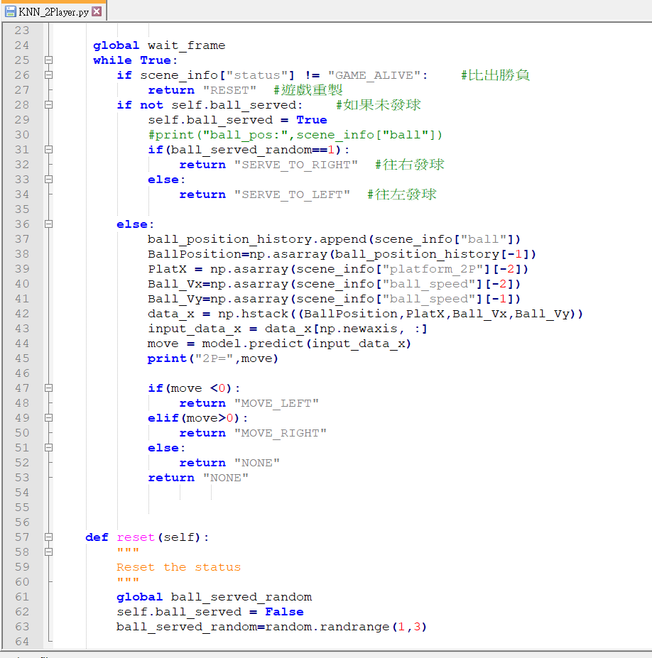
程式(遊玩)

Slide 12
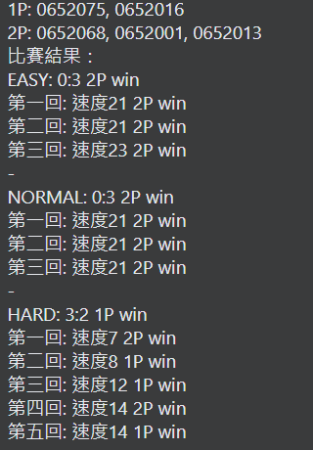
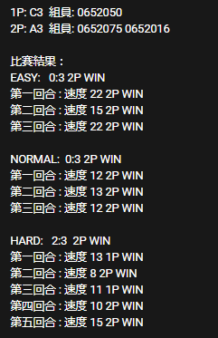
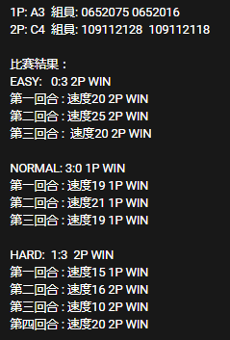
驗證
初賽:
複賽:

